Slide 1


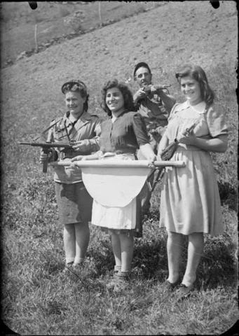
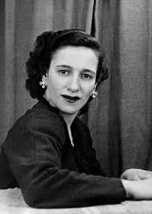
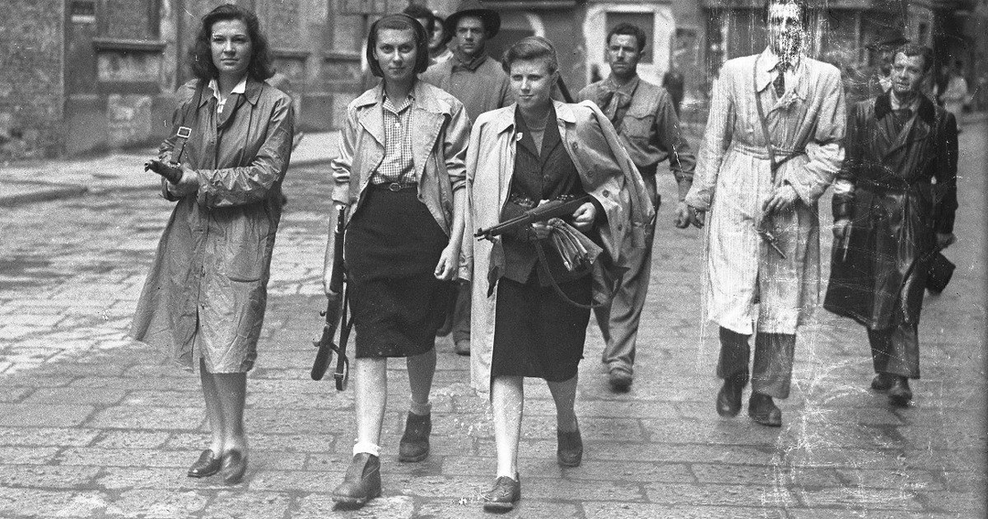
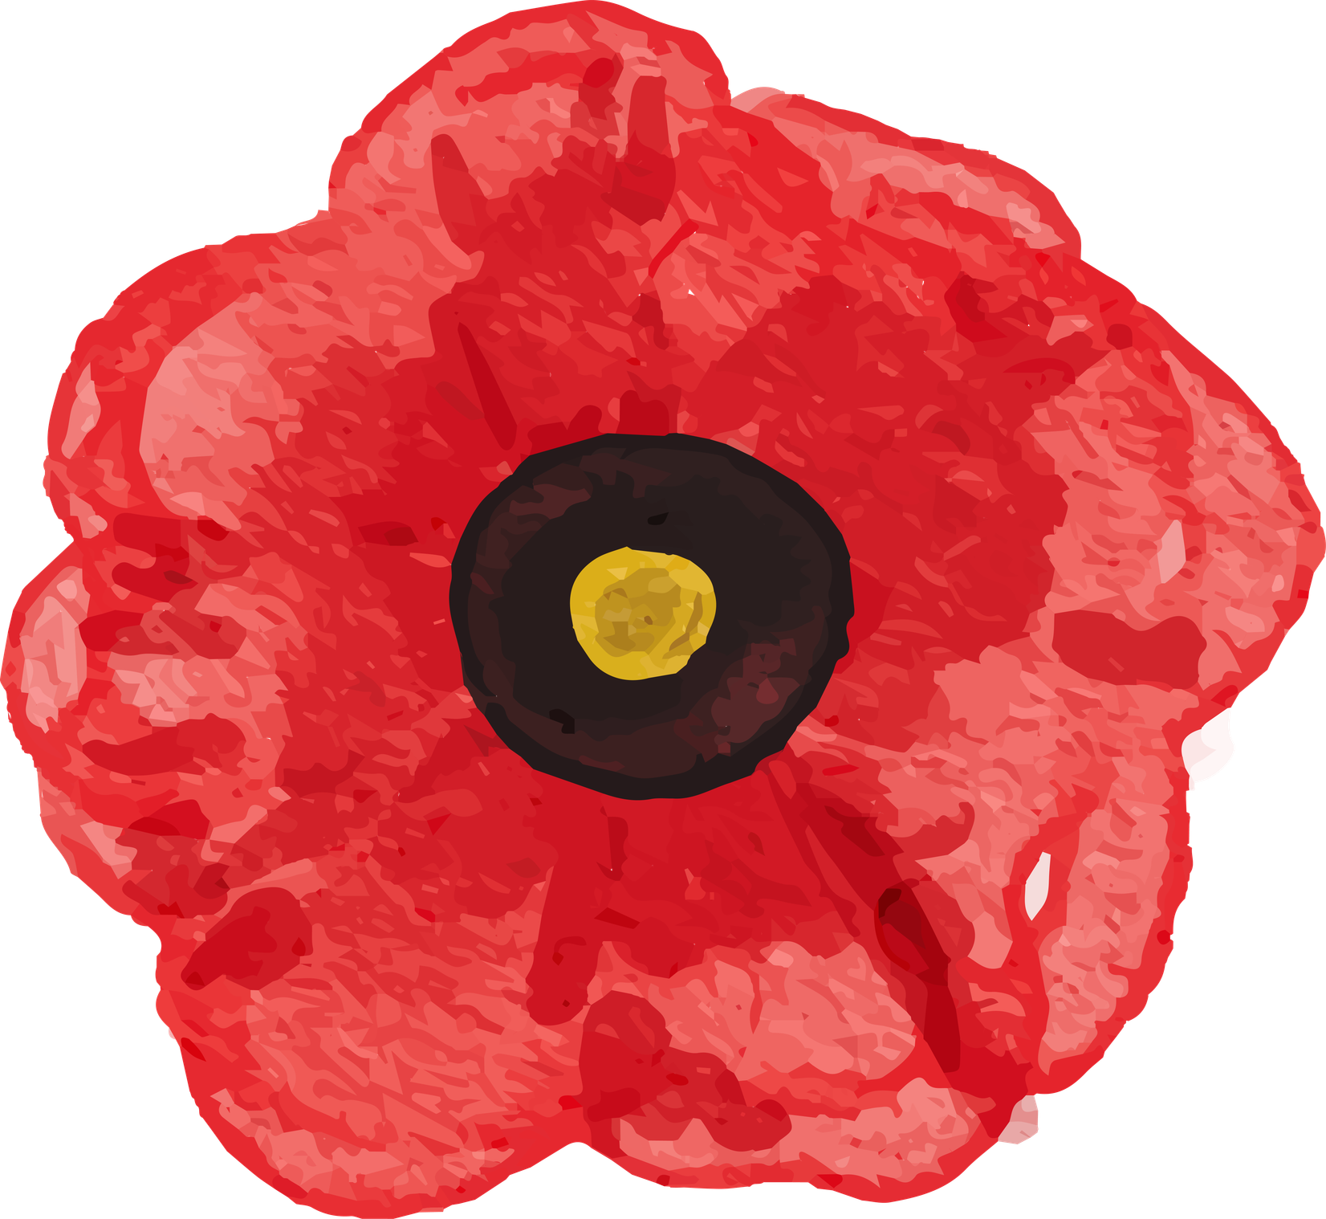
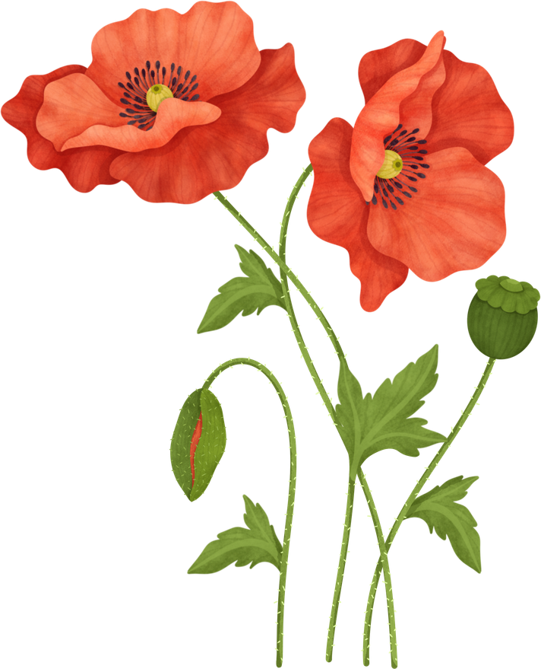
LE DONNE PARTIGIANE
Il ruolo femminile tra staffette e combattimenti

Slide 2


GUERRIERE SILENZIOSE:
LA RESISTENZA "TACIUTA"
La Resistenza femminile è stata per decenni una storia "taciuta". I dati ufficiali dell'ANPI parlano di 35.000 combattenti, 20.000 patriote e 70.000 iscritte ai Gruppi di difesa della donna, ma gli storici stimano che le donne impegnate siano state almeno un milione
  Come osservò Ada Gobetti, la forza di questo movimento fu il suo carattere collettivo e quasi anonimo: non poche creature eccezionali, ma vaste masse che agirono come una «spola in continuo movimento» per tessere la rete della guerra partigiana.

Slide 3

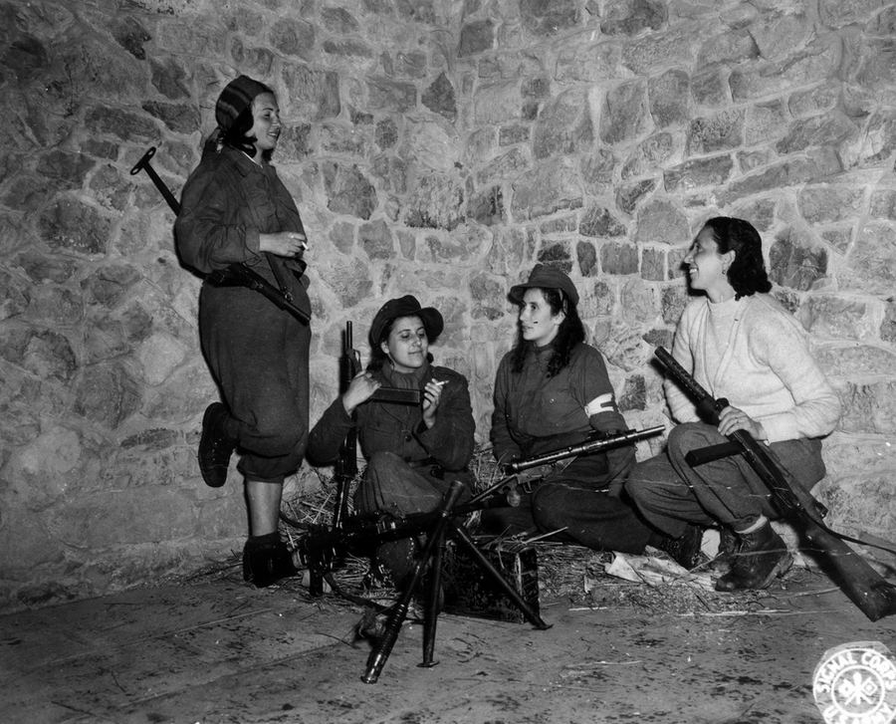
LE PROTAGONISTE DELLA RESISTENZA CIVILE
Il primo impatto delle donne fu nella Resistenza civile. Oltre al cosiddetto «maternage di massa», ovvero l'assistenza e la protezione dei perseguitati iniziata l'8 settembre 1943, le donne furono capaci di azioni di massa determinanti.
A Napoli impedirono i rastrellamenti svuotando i camion tedeschi, mentre a Carrara nel 1944 resistettero agli ordini di sfollamento, bloccando di fatto le vie di ritirata ai tedeschi lungo la linea Gotica.

Slide 4
MADDALENA CERASUOLO E LE 4 GIORNATE DI NAPOLI
Maddalena Cerasuolo, conosciuta con il nome di battaglia 'Lenù', rappresenta perfettamente la transizione tra la difesa spontanea e l'impegno militare organizzato.
Durante l'insurrezione di Napoli, Maddalena non si limitò all'assistenza, ma imbracciò le armi per difendere il Ponte della Sanità. Insieme a un manipolo di uomini, impedì ai tedeschi di distruggere l'infrastruttura, salvando il quartiere dall'isolamento.
Il suo valore fu tale che gli Alleati la scelsero per delicate missioni di sabotaggio e spionaggio.

Slide 5
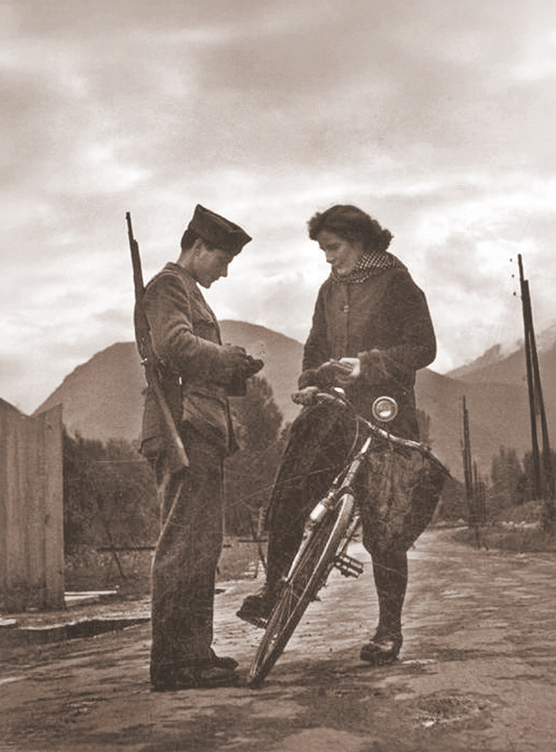
LE STAFFETTE:
IL COLLEGAMENTO VITALE
Il ruolo più importante fu quello della staffetta. Il termine allude ai continui passaggi di messaggi, armi e informazioni.
Non era un compito "minore": le staffette viaggiavano per giorni, a piedi o in bici, nascondendo materiali in giarrettiere o tra i capelli.
Tra loro c'erano anche bambine, come Oriana Fallaci, che a soli 13 anni accompagnava i prigionieri alleati oltre le linee. Il rischio era altissimo: torture, violenze e fucilazioni, come accadde alla giovanissima Ada Marongiu, uccisa a 18 anni.

Slide 6
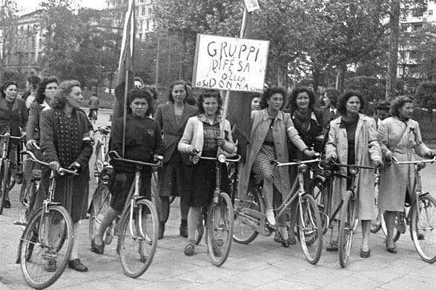
OLTRE LA CURA – COMBATTENTI E "FATTORINE" DELLA LIBERTÀ
Le donne furono il motore della propaganda e del lavoro. Come "fattorine" distribuivano la stampa clandestina (celebre il giornale Noi Donne) con comizi volanti nelle piazze e nelle fabbriche.
Furono proprio le donne a innescare gli scioperi del 1943-44 contro la fame e lo sfruttamento. Molte scelsero la lotta armata nei GAP e nelle SAP, raggiungendo una parità di compiti con gli uomini, dai turni di guardia ai combattimenti, nonostante il persistente scetticismo dei compagni maschi.

Slide 7
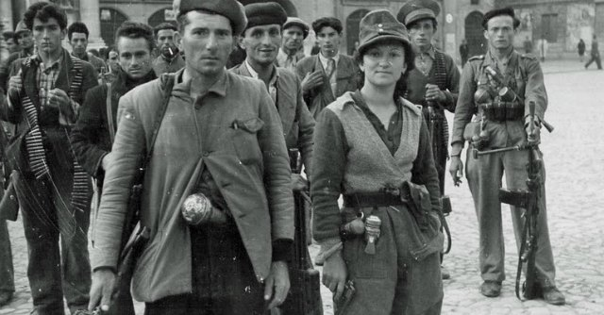
CONTRADDIZIONI E "MISOGINIA AMBIENTALE"
L'accettazione delle donne non fu facile. Spesso venivano relegate ai ruoli "naturali" di cuoche o infermiere e guardate con sospetto se abbandonavano il focolare per la promiscuità della banda.
Questa mentalità, definita da alcuni "misoginia ambientale", si riflesse dopo la vittoria: le donne furono spesso escluse dalle sfilate della Liberazione per non scandalizzare i cittadini e solo a pochissime fu riconosciuto un grado militare o un ruolo politico di rilievo.

Slide 8
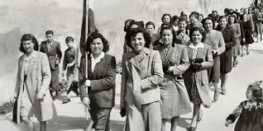

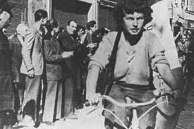
L'EREDITÀ: DALLA RESISTENZA ALLA CITTADINANZA ATTIVA
Nonostante le ombre, la Resistenza fu la prima vera occasione di politicizzazione democratica per le donne.
Nelle "Repubbliche partigiane", come quella dell'Ossola con Gisella Floreanini, le donne iniziarono a governare e a lottare per la parità dei sessi.
Questa esperienza è stata poi cristallizzata dalla letteratura, da L'Agnese va a morire di Renata Viganò ai racconti di Beppe Fenoglio.

